Slide 1
ФУТБОЛКИ/ЛОНГСЛИВЫ
https://donnaroza38.ru/collection/futbolki-2?page_size=96&ClientID=1595403807908141545

Slide 2
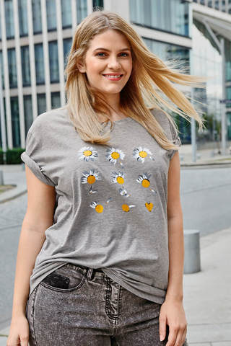
ФУТБОЛКА РОМАШКА
СЕРАЯ
ЦЕНА – 2650р.
РАЗМЕРЫ – 48,52,56.

Slide 3
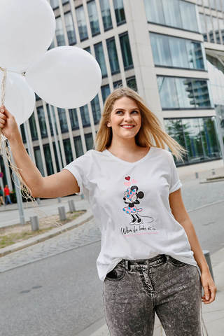
ФУТБОЛКА МИННИ МАУС
ЦЕНА – 3950р.
РАЗМЕРЫ – 52,56.

Slide 4
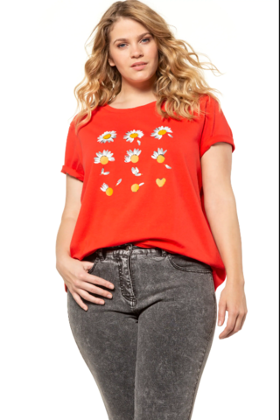
ФУТБОЛКА РОМАШКА
КРАСНАЯ
ЦЕНА – 2650р.
РАЗМЕРЫ – 60.

Slide 5
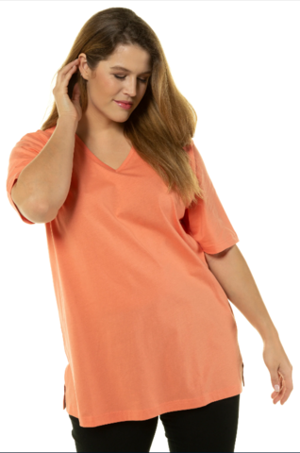
ФУТБОЛКА V-ОБРАЗНЫМ ВЫРЕЗОМ
ОРАНЖЕВАЯ
ЦЕНА – 1650р.
РАЗМЕРЫ – 56,60.

Slide 6
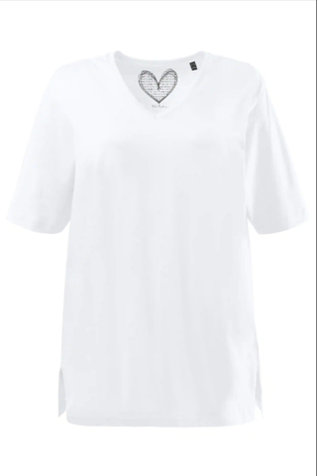
ФУТБОЛКА V-ОБРАЗНЫМ ВЕРЕЗОМ
БЕЛАЯ
ЦЕНА – 1950р.
РАЗМЕРЫ – 48.

Slide 7
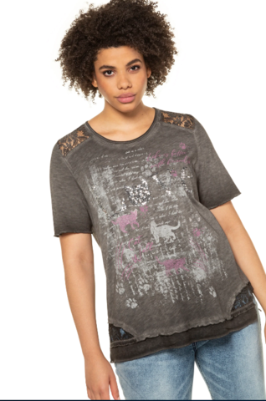
ФУТБОЛКА
КОШАЧИЙ МОТИВ
ЧЕРНАЯ
ЦЕНА – 4250р.
РАЗМЕРЫ – 52.

Slide 8
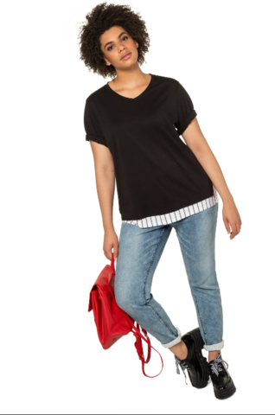
ФУТБОЛКА LAGENOPTIK
ЧЕРНАЯ
ЦЕНА – 4750р.
РАЗМЕРЫ – 48,56.

Slide 9
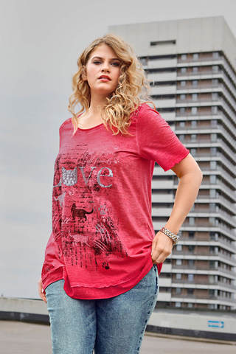
ФУТБОЛКА КОШАЧИЙ МОТИВ
КРАСНАЯ
ЦЕНА – 4250р.
РАЗМЕРЫ – 48,60.

Slide 10
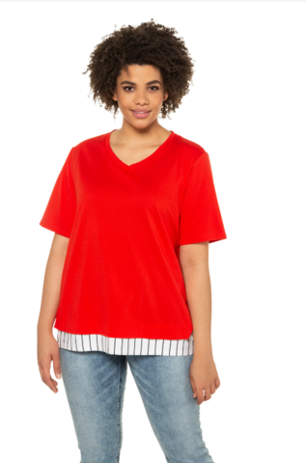
ФУТБОЛКА LAGENOPTIK
КРАСНАЯ
ЦЕНА – 4750р.
РАЗМЕРЫ – 52.

Slide 11
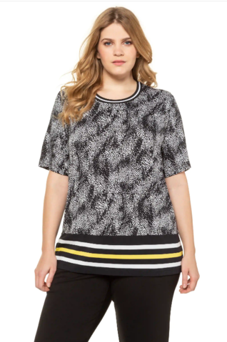
ФУТБОЛКА МНОГОТОЧИЕ
ЧЕРНАЯ
ЦЕНА – 3950р.
РАЗМЕРЫ – 56,60.

Slide 12
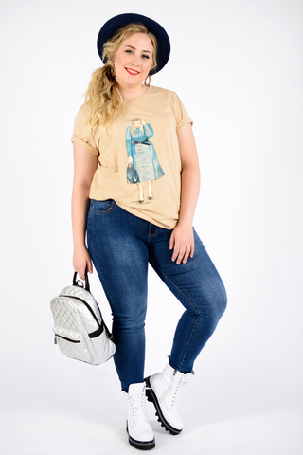
ФУТБОЛКА
НА СТИЛЕ
БЕЖЕВАЯ
ЦЕНА – 2150р.
РАЗМЕРЫ – 52,54,56,60,62,64,66,68.

Slide 13
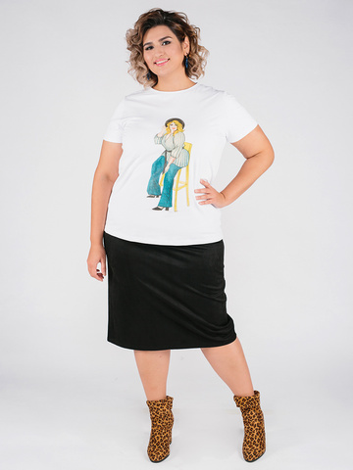
ФУТБОЛКА
НА СТИЛЕ
БЕЛАЯ
ЦЕНА – 2150р.
РАЗМЕРЫ – 56,60,62,64,68,

Slide 14
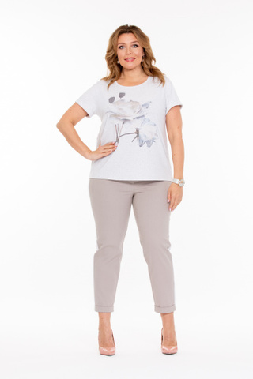
БЛУЗА БЕЛИССИМО
ЦЕНА – 2450р
РАЗМЕРЫ – 52,54,62,64.

Slide 15
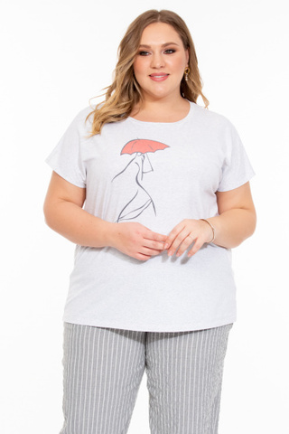
БЛУЗА ДАНИ
ЦЕНА – 1750р.
РАЗМЕРЫ – 54.

Slide 16
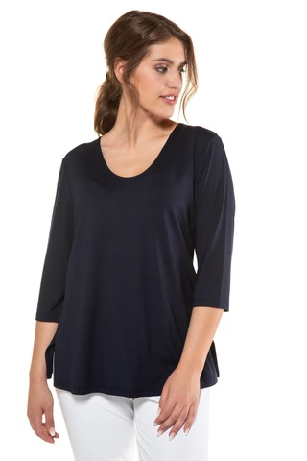
ТУНИКА СИНЯЯ
ЦЕНА – 4050р.
РАЗМЕРЫ – 48,52.

Slide 17
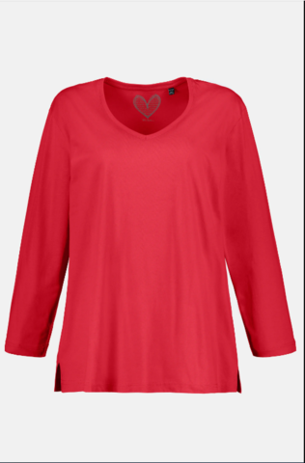
ТУНИКА КРАСНАЯ
ЦЕНА – 4550р.
РАЗМЕРЫ – 48,52.

Slide 18
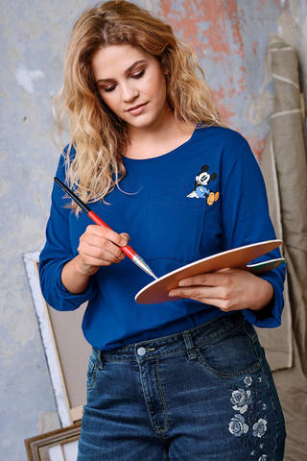
ТУНИКА МИККИ МАУСА
ЦЕНА – 4750р.
РАЗМЕРЫ -- 52

